Slide 1
ועידת קטוביץ'
יהודי מזרח אירופה-אלה רן

Slide 2

הזמנה לועידה-
לאור מצב עמנו בארצות הגולה, הינך מוזמן לועידה בעיר קטוביץ' שבגרמניה בתאריך י"ח חשוון התרמ"ה (6.11.1884 למניינם)
בין משתתפי הועידה ותומכיה: הד"ר יהודה לייב פינסקר והרב שמואל מוהליבר, ד"ר ישראל מיכל רבינוביץ קלונימוס זאב ויסוצקי, אחד העם, ר' דוד פרידמן, המגיד ר' יעקב יוסף, זרח ברנט, ורבים אחרים.
בברכה, חובבי ציון

Slide 3
אם אנו לא נדאג לע(צ)מנו, מי יידאג לנו?!

Slide 4
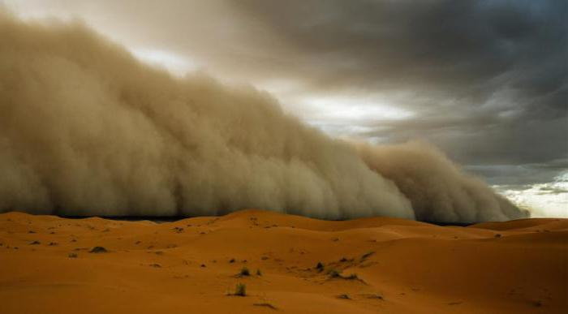
”דַּבֵּר אֶל בְּנֵי יִשְׂרָאֵל וְיִסָּעוּ“

